Slide 1
SOSO RPC简介
搜索平台部
陈峰 <phongchen@tencent.com>
2010.07.20

Slide 2
摘要
RPC是简介
RPC原理
RPC接口
RPC性能评测
正在进行的工作
未来的改进

Slide 3
RPC是什么
RPC即远程过程调用，调用进程外的过程的一种方法。
RPC 面向对象的版本称为远程方法调用
RPC 的想法起源于1976年，一个叫“信使报”（Courier）的实现是世界上第一个RPC。
现有的 RPC 实现：
  Java RMI
  Microsoft DCOM
  Microsoft .NET Remoting(WCF)
  COBRA
  ZeroC ICE(Internet Communications Engine)
  facebook Thrift
  SOAP-RPC

Slide 4
RPC的优点
封装了底层的网络通讯和协议
把开发人员从协议定义，错误处理的乏味工作中解脱出来
提供了对象和方法等开发人员更高层次也更容易掌握的抽象机制
降低了分布式开发的复杂度

Slide 5
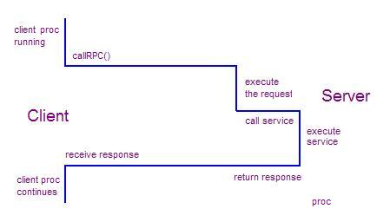
RPC原理

Slide 6
SOSO RPC介绍
基本架构
接口
子模块简介
评测
新的特性

Slide 7
SOSO RPC 架构
服务器端
  对象用64位ID来表示
  Stub: 服务器端的对象存根，注册给RPC库。
  LocalObjectTable：保存本地对象的(ID->存根)映射关系，以便被调用时根据ID找到对象本身。
客户端
  Proxy: RPC库传给客户端的代表远程对象存根，主要包含对象所在的进程和对象ID信息。
  InvokeID，64位整数，代表一次调用。
  PendingInvokeTable：保存所有未完成的调用的上下文，用于调用时等待和服务器端返回后再次找到发起的调用。
通讯底层
  netframe，基于消息的异步通讯框架。

Slide 8
客户端采用异步模式
发出调用消息后，在其未完成或者失败之前，调用信息保存在PendingInvokeTable中。
服务器端完成后，返回消息触发PendingInvokeTable中当初的调用的完成。
以在调用表上等待的方式提供了同步接口。

Slide 9
RPC调用的过程
Client发起
Client发出调用消息
Server收到调用消息
Server调度消息
Server执行
Server构建返回消息
Server返回消息
Client收到返回消息
Client调度返回消息

Slide 10
客户端发起
客户端把参数序列化
生成出参数和返回值的handler
生成一个唯一的调用ID，把以上信息注册给PendingInvokeTable。
如果设置了超时，再注册一个oneshot timer。
组成消息发送给Server
返回给ID调用者。

Slide 11
服务器端的处理
接收到调用消息
取出对象ID，方法名/ID
在本地对象表中查找到对象的Stub
在Stub中查找相应的方法。
从消息中反序列化，取出参数
调用实际的函数
对出参数和返回值重新序列化
组成消息，发回Client

Slide 12
客户端对返回消息的处理
客户段收到返回的消息
取出调用ID
在PendingInvokeTable中查找到相应的调用信息
根据调用信息反序列化出参数和返回值
以callback/cond.signal方式通知调用完成
调用者处理调用的完成

Slide 13
客户端同步调用
调用发出后，客户端得到一个InvokeToken
InvokeToken内含一个InvokeID
用户在这个Token上等待：
  根据ID找到Invoke信息
  创建一个条件变量
  设置给Invoke信息
  等待调用的完成消息触发条件变量
返回

Slide 14
支持服务器回调客户端
客户端实现RPC对象
通过函数接口把对象传给服务器端
服务器端保存客户端对象的存根
服务器端在需要的时候，调用存根对象的方法。

Slide 15
错误处理
序列化，通讯，反序列化过程都可能产生错误
错误定义为一组枚举类型的错误码
Client调用消息发出前产生的错误直接返回给Client
Server端处理调用时产生的错误发送消息回来
超时错误由定时器触发
用户可以在完成前取消某调用

Slide 16
接口
目前由一组宏，两个基类，一些函数组成。
  Proxy和Stub用来管理Rpc上的对象
  用宏生成Proxy和Stub端的代码
  一些函数完成环境的初始化，和根对象的获得
  rpc编译器用于生成辅助代码（比用宏简单和安全）
只需要一个头文件："rpc/rpc.hpp"
需要链接库 -ltwserpc -lnetframe2 -ltwseutil

Slide 17
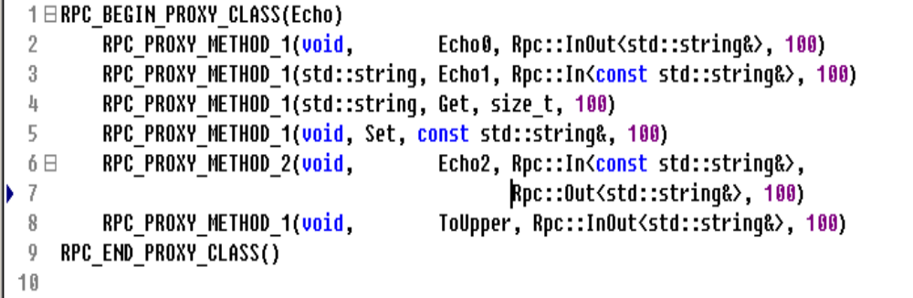
Rpc代理对象
用宏来生成具体类型的代理类

Slide 18
Rpc代理对象
从Rpc::Proxy派生
每个方法都有一个名字带Async前缀的异步版本
比接口声明多两个默认参数：Status_t* status, int timeout
如果 status != NULL，出现错误时，status 被设置为相应的值，否则，抛出异常。
timeout用来设置超时，用声明时的默认值即可。

Slide 19
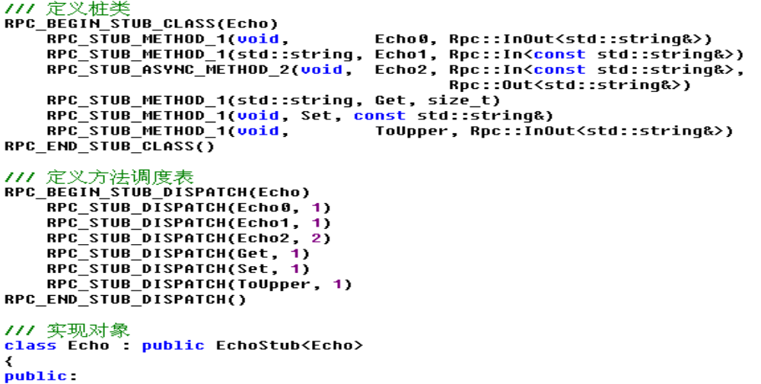
Rpc存根对象
存根是实际对象在RPC库中显示的接口
所有需要被远程访问的对象均需要从存根派生。

Slide 20
RPC API函数
Rpc::Status_t Rpc::Initiailize();
初始化
Rpc::Status_t Rpc::GetRemoteObject(const EndPoint_t& endpoint, Rpc::Proxy& proxy);
获得远程对象的本地代理
Rpc::Status_t Rpc::Listen(const EndPoint_t& endpoint);
监听
test 目录下的范例

Slide 21
网络通讯库
RPC的通讯使用NetFrame库
  用非阻塞+线程模拟出的异步模式。
  使用epoll等待事件。
  多个工作线程，每个线程处理一组连接。
  被动接受，连接后收到消息自动通知使用者。
  主动发送，使用者主动发送给库，将来异步完成。

Slide 22
RPC性能评测
小请求（发72字节，会38字节），单客户端每秒1万次，loopback 2.5万次/s。
局域网128个客户端，服务器端的处理速度为每秒12万次。
长消息（1MB），局域网吞吐量85M/s，loopback 350M/s。

Slide 23
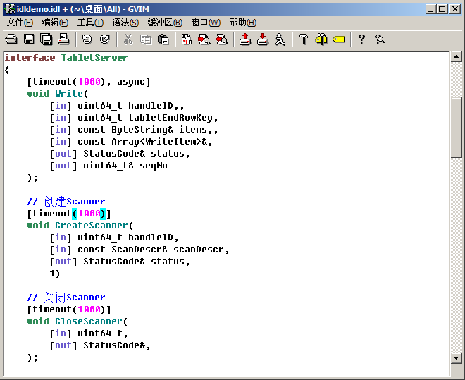
IDL编译器
IDL编译器，使用者编写接口描述语言代码来定义接口，直接生成代码。比目前宏的方式更直观，也更便于调试。IDL代码示例如下：

Slide 24
其他特性
支持传递protobuf::Message类型。

Slide 25
Thanks

